Slide 1
İntizar Alıyeva

Slide 2
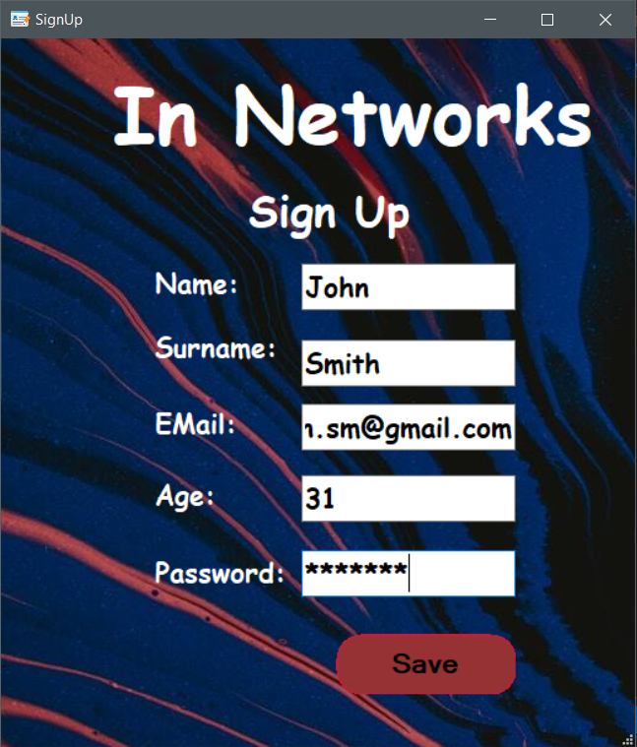
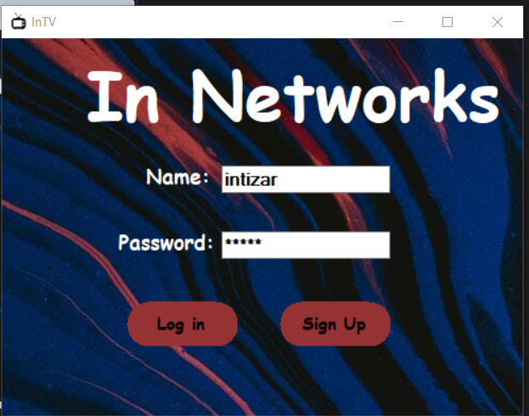
Daxil olmaq üçün ya sistemdə qeydiyyatda olmaq lazımdır, ya da qeydiyyatdan keçmək lazımdır.

Slide 3
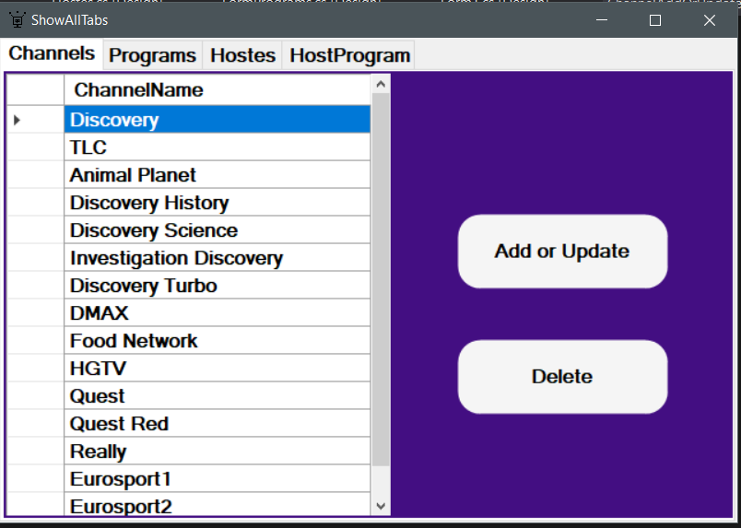
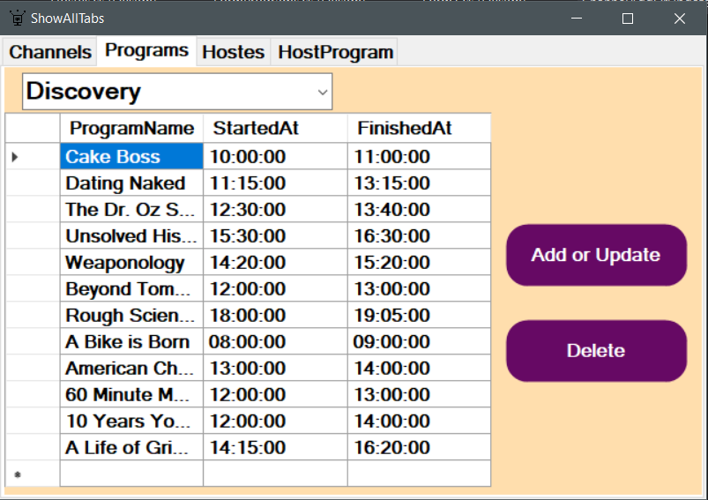
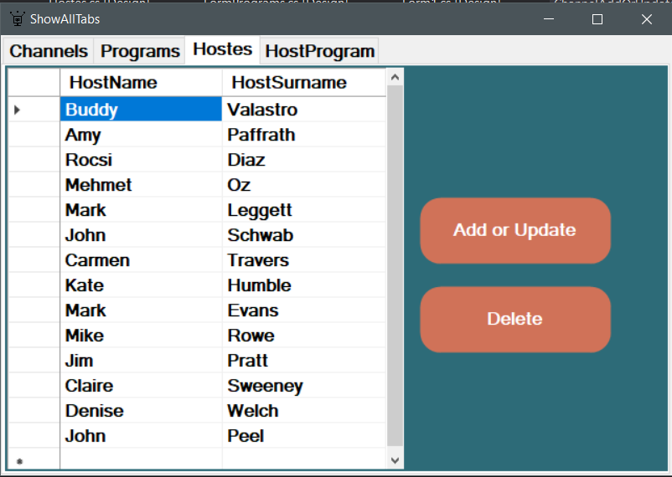
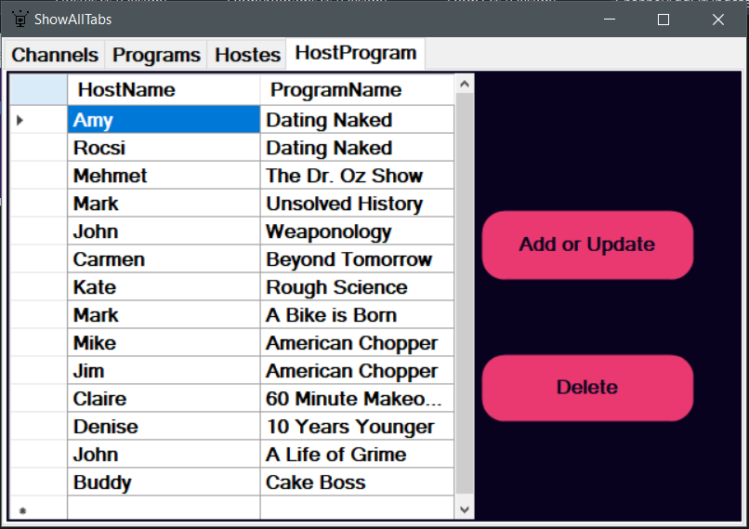
Tablar üzərinə DataGridViewlar, buttonlar və s.
əlavə edilib.

Slide 4
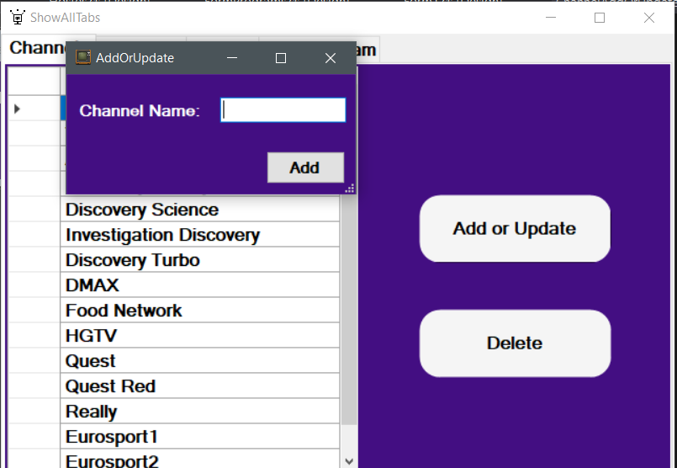
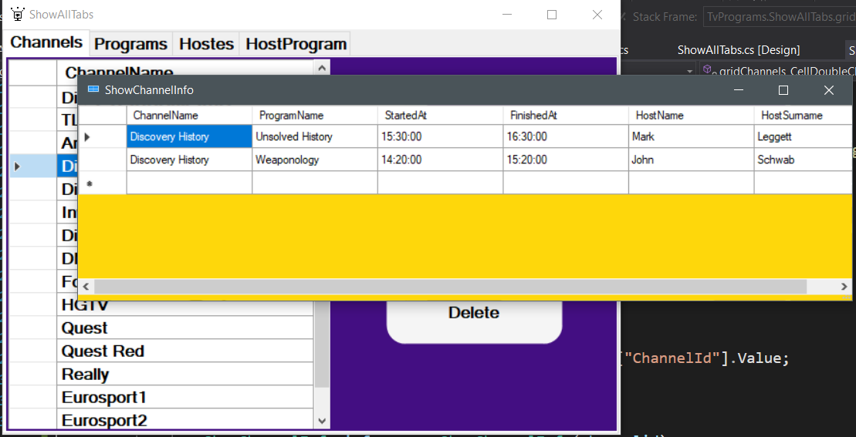
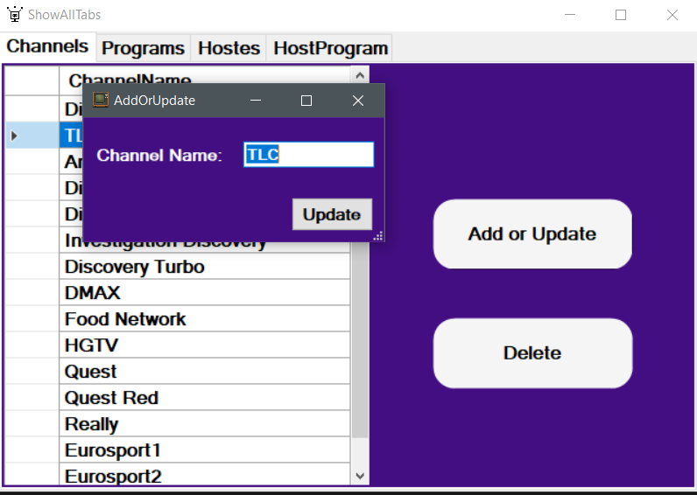
Yeni bir channel əlavə etmək, var olanı yeniləmək, və ya silmək mümkündür. DataGridView-un «CellDoubleClick» eventendən istifadə edərək Kanalda olan programlar, başlama və bitmə saatı, aparıcının adı və soyadı göstərilib.

Slide 5
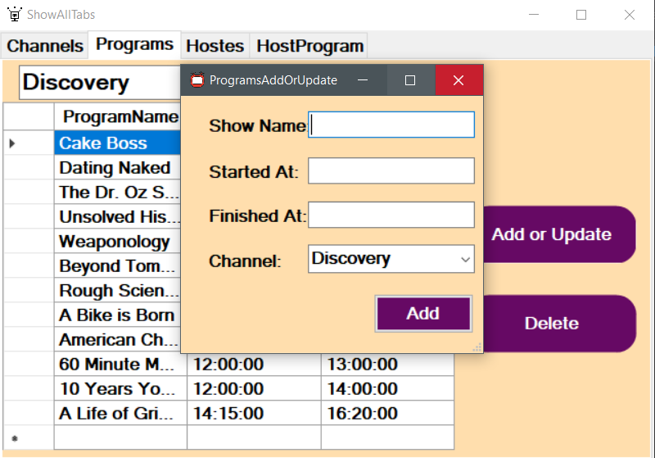
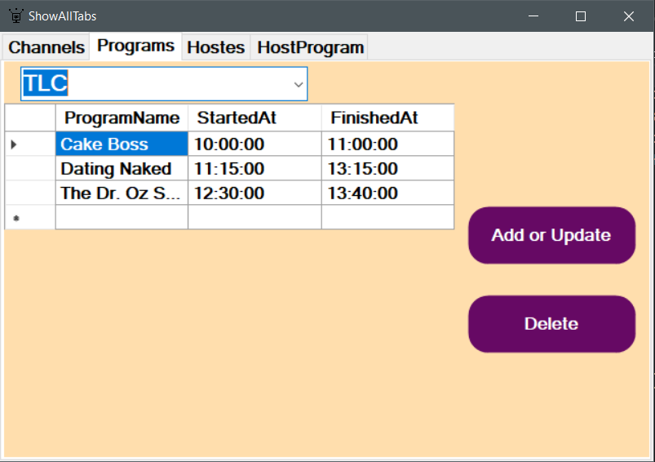
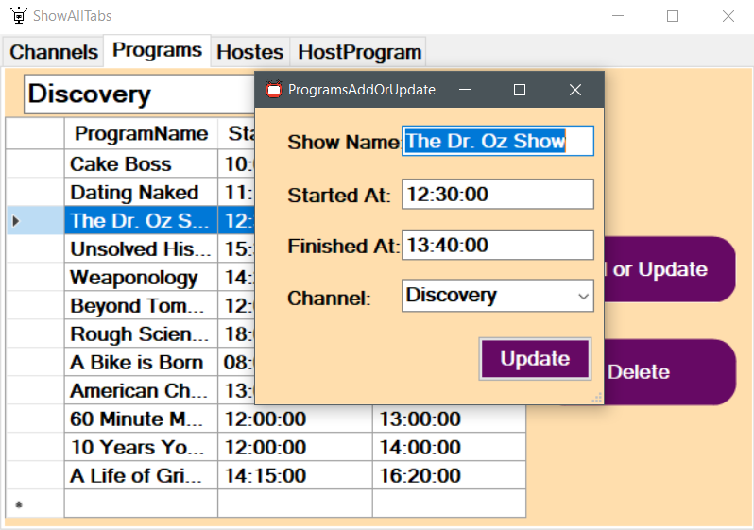
Program tabında da əlavə etmə, yeniləmə və silmə əməliyyatları icra edilə bilər. Bundan əlavə Comboboxdan kanal adı seçdikdə DataGridView daxilində olan məlumatlar yenilənir və həmin kanala uyğun olan məlumatlarla dolur.

Slide 6
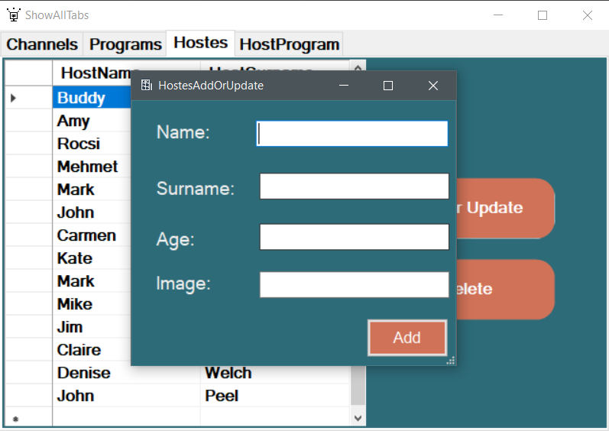
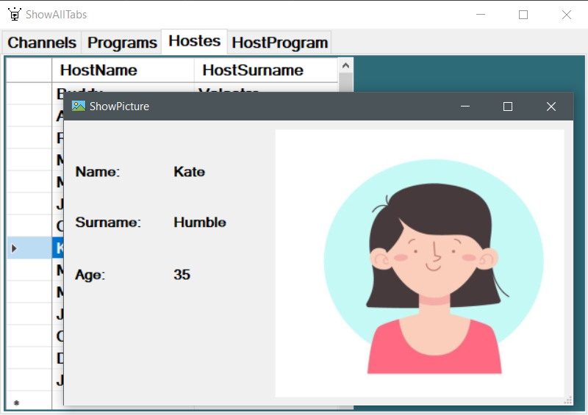
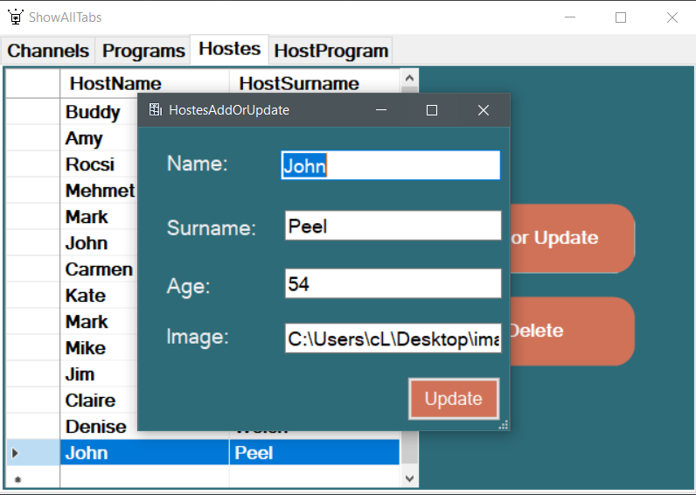
Add, Update, Delete əməliyyatları bu tabda daolduğu kimi qalır. «CellDoubleClick» eventi aktiv edildiyinə görə sətir üzərinə iki dəfə click edildikdə aparıcı haqqında məlumat və onun şəkli görünür.

Slide 7
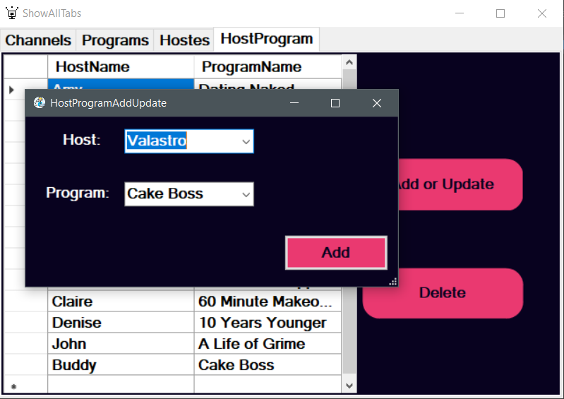
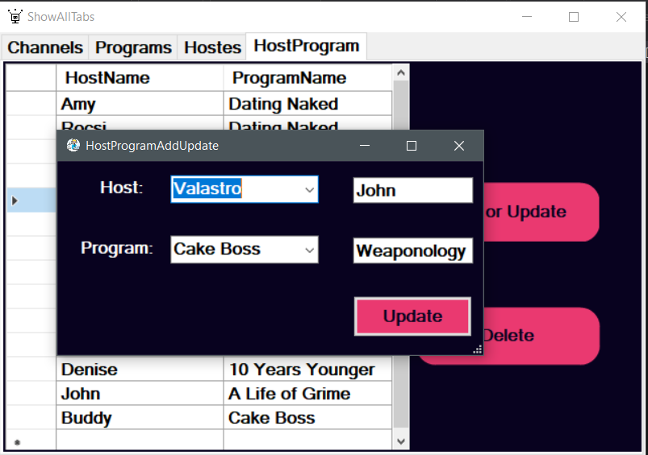
Hansı aparıcının hansı programda iştirak etməsi isə bu tab vasitəsilə həyata keçirilir. Eyni zamanda əgər «Programs» tabından program silinərsə və «HostProgram» tabında da həmin program ilə əlaqə var idisə, bu tabda da həmin proqramla əlaqəli olan sətir və ya sətirlər silinir.

